Slide 1

Ｔｗｉｌｉｏ 老親通話見守りシステム ほっと＊伝心
オレオレ詐欺被害事前検知
＋
遠隔口座停止依頼支援システム

Slide 2

Ｉｎｔｒｏｄｕｃｔｉｏｎ
システム概要:
近年大きな社会問題となっている、“電話を用いた各種の詐欺犯罪”
（オレオレ詐欺、振り込め詐欺 等）を、未然に防ぐシステムです。
ご高齢になり判断力が低下してきたご家族を見守りたくても、仕事の都合で
寄り添う事ができない世帯向けにご提案したいサービスです。
通話内容からご家族が詐欺にあいそうになっている事を検知してアラートをあげる事が可能です。さらに、お取引のある金融機関に迅速に緊急連絡の上、該当口座の停止ができる便利な機能を搭載しています。

Slide 3
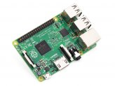
Overview
Collaboration with:
Ｔｗｉｌｉｏ （電話ＡＰＩ）
ＡＷＳ （ＷＥＢ／ＡＰ／ＤＢサーバ）
ＲａｓｐｂｅｒｒＰｉ＋Ｊｕｌｉｕｓ（音声認識クライアント）
ＲＡＰＩＲＯ（見守りロボット）
システム概要:
見守りシステムのユーザ（＝子）は事前にＮＧワードを登録（“振込”、“口座番号”、“刑事” 、“蟹” 等）
廉価な音声認識デバイスを茶の間の電話の近辺に設置して老親の通話を常時見守りを行う
老親が通話中にＮＧワードの発声が検知されたら、子の携帯電話等に即時アラート通知
子の携帯電話からの操作により、通話内容の音声／ＳＭＳ伝送等が可能
必要があれば、遠隔口座停止依頼支援システムで、老親の口座の緊急停止依頼が可能
かわいらしい見守りロボットの外観で、違和感なく茶の間に設置できる。

Slide 4
System overview
◆ＮＧワード登録システム
事前にＮＧワードをＷＥＢ画面から登録する機能（“振込”、“口座番号”、“刑事”、“蟹” 等）
◆ＮＧワード感知 ＆ アラート通知システム
老親が通話中にＮＧワードが発声されたら、子の携帯・スマホ等に即時アラート通知機能
◆音声・ＳＭＳ伝送システム
通話内容の音声／ＳＭＳ伝送機能
◆遠隔口座停止依頼支援システム
子の携帯・スマホから老親の口座の緊急停止依頼サポート機能

Slide 5
本システムが解決する社会的課題 －１
老親がオレオレ詐欺被害にあってしまった
近年、判断力が低下したお年寄りを標的にした電話詐欺の被害が、後を絶たない
『 常時通話内容を見守り！』で課題解決！
本システムで常時見守りを行う事により、被害を未然に防止する効果がある

Slide 6
本システムが解決する社会的課題 －２
老親支援・見守りための退職、再就職の困難
判断力が低下した老親を見守る必要に迫られて一時的に職を辞したが、再就職が困難
『 離れた職場からでも遠隔見守り！』で課題解決！
本システムで常時見守りを行う事により、安心して仕事が継続できる

Slide 7
本システムが解決する社会的課題 －３
複数口座の情報を把握しきれず、口座停止操作の失敗
老親が作成した口座情報や変更情報を把握しておらず、老親の詐欺被害は感知できたが、
口座停止操作が間に合わなかった！
『 複数口座情報を一元管理！』で課題解決！
本システムで金融機関の口座情報を一元管理する事により、スピーディーに全口座停止。
被害額を最小限に。

Slide 8
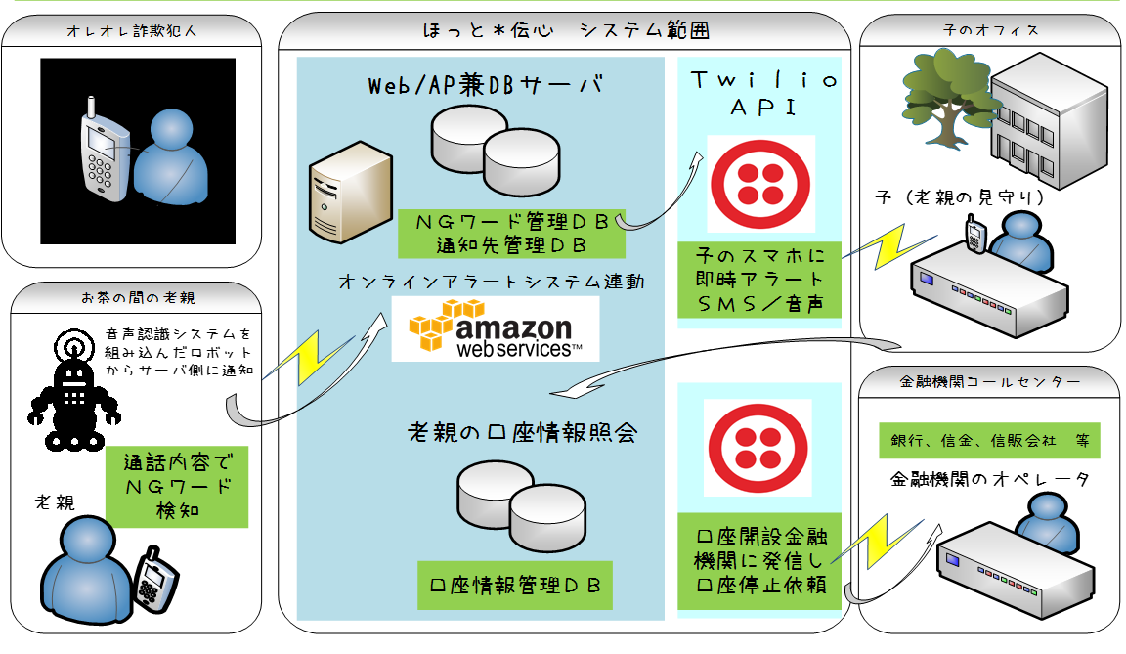
Architecture

Slide 9
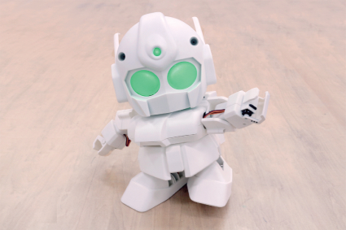
IoT＋WEB Architecture
AWS（EC2インスタンス）
Raspberry Pi（見守りクライント－RAPIROに搭載）
ＮＧワード辞書ロード
ＤＢ（PostgreSQL)
Ｊｕｌｉｕｓ
（日本語音声認識サービス）
ＮＧワードマスタ
口座情報マスタ
◆音声認識サーバを常時起動
①マイクから集音
ワード判定アプリ
顧客マスタ
ＷＥＢ／ＡＰ（Apache・Tom)
②通話内容にＮＧワードを検知したら、
サーバ上のシステムに通知
WEBアプリ
ＮＧワード通知
アラート通知
マイク
ディバイス
子（見守り者）
金融機関リストに順次発信
金融機関
口座停止依頼
Notes:
システム全体の機能のうち、実際にセンサからの値を吸い上げるＩｏＴのシステム構成図です。
定点バッチ処理で、ＡＷＳ上のデータベースにデータを蓄積していきます。

Slide 10
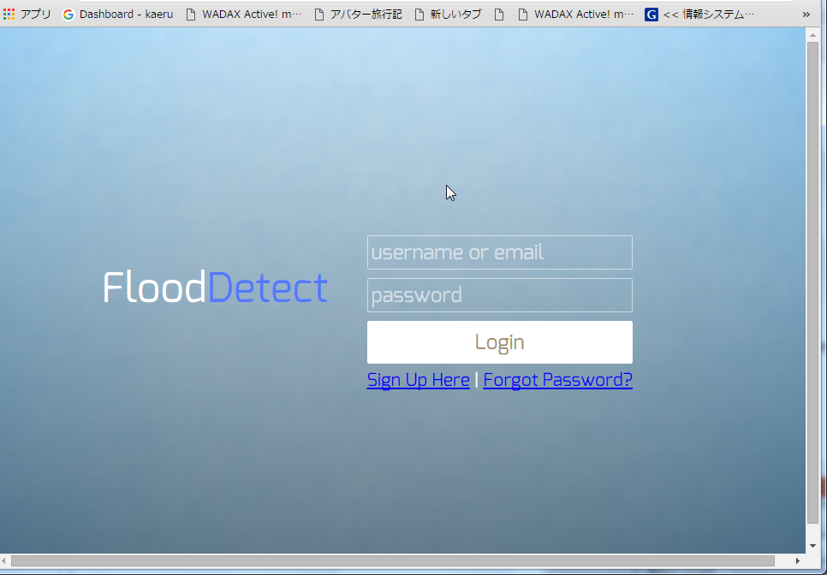
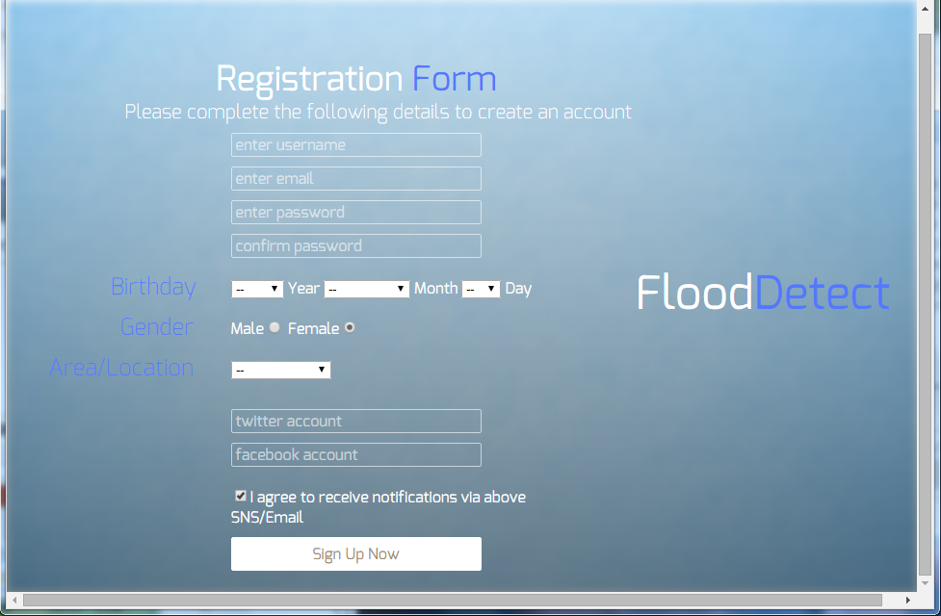
Web Architecture
APIs
Web service
AWS
<ログイン・管理画面・口座照会画面>
Apache
Web Server
Tomcat
Ap Server
管理する老親の口座情報や、
ＮＧワードの管理ができる
ＷＥＢインタフェース
DB

Slide 11
Progress & Deliverables
成果物
予定成果物／機能
結果
設計書
(1)RaspberryPi環境構築手順書
(2)音声認識サーバ構築手順書
(3)ＷＥＢ／ＡＰ／DBサーバ構築手順書
(4)DB論理設計書・ER図・CRUD図
(5)ユーザインタフェース設計書
機能実装
(1)ログイン・認証
(2）管理ツール（ＮＧワード、口座情報、顧客情報）
(3)見守り者へのアラート通知機能
(4)口座停止支援・金融機関自動発信機能
(5)音声、ＳＭＳ伝送機能
Notes:
作成した成果物一覧です。

Slide 12
システム構成図
機器 | ハード | ソフト | 備考
Web/APサーバ | ○ | Apache | －
Web/APサーバ | ○ | Tomcat | Servlet/JSP
DBサーバ | － | Postgrs | WEB/APサーバ配置
音声認識サーバ | ○ | Julius | 自作制御スクリプト（Ruby)
音声発話サーバ | ○ | OpenJTalk | 自作制御スクリプト（bash)
WebSocketサーバ | ○ | Node.js | －
WebSocketサーバ | ○ | WebSocket.js | －
SSH（全筐体） | － | Openssh | リモートShell起動（expectコマンド)
nokogiriライブラリ | － | ○ | Ruby-XMLParser
dictation-kit grammar-kit | － | ○ | 音声認識・コーパスライブラリ
RAPIRO(ロボット） | ○ | － | Arduino基盤
Notes:
作成した成果物一覧です。

Slide 13
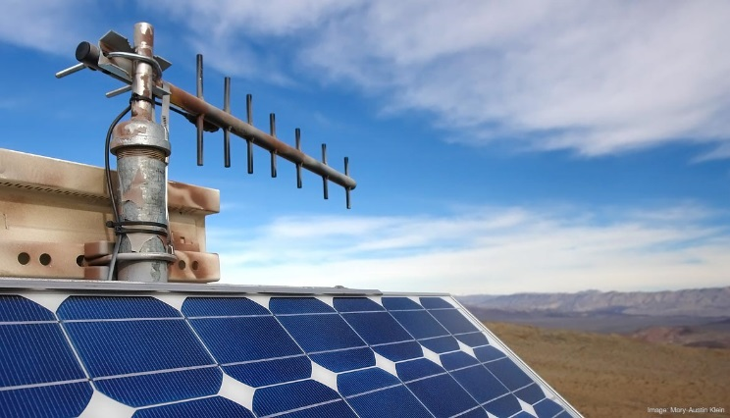
CHALLENGE FOR THE FUTURE
・筐体デザイン（クライアント基盤）
→ 様々な環境に簡易に設置可能なデザイン設計
・国際化対応
→ 日本語だけではなく様々な言語に対応
・バッテリー
→ 太陽光電池の採用など長期運用を見据えた設計
・金融機関との連携
→ Ｆｉｎｔｅｃｈが進み銀行ＡＰＩがオープン化されれば、より利便性の高い機能を搭載可能

Slide 14
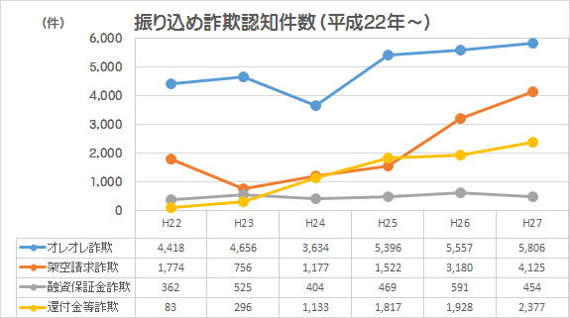
【参考】オレオレ詐欺などの被害状況－１
警視庁：振り込め詐欺を始めとする特殊詐欺の被害状況https://www.npa.go.jp/safetylife/seianki31/higaijoukyou.html

Slide 15
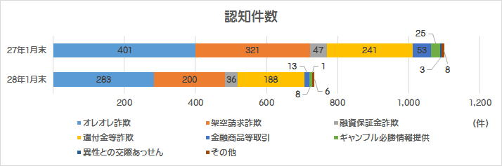
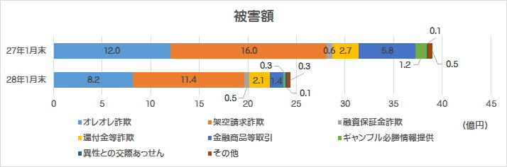
【参考】オレオレ詐欺などの被害状況－２（前年対比）
Notes:
ブルネイチームからの洪水問題のレポートです。

Slide 16
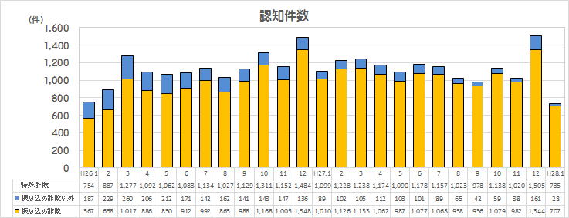
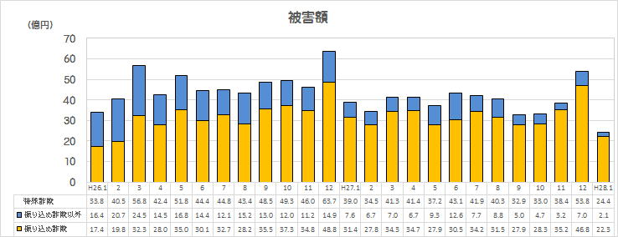
【参考】オレオレ詐欺などの被害状況－３（経年比較）
Notes:
ブルネイチームからの洪水問題のレポートです。

Slide 17
デモンストレーション

